Slide 1
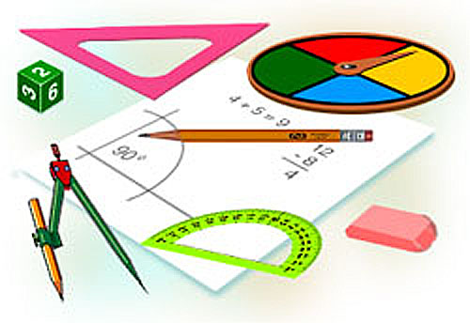

МИР ВОКРУГ НАС
Подготовила:
учитель физики
ГБОУ СОШ №1924
Г.Москва
Евдокимова Л.А.
Notes:
Внеклассное мероприятие для 7, 8 класса. Проводила в декаду естественнонаучного цикла. Работаю по учебнику ФИЗИКА, авторы: С.В. Громов, Н.А. Родина.

Slide 2


Живет всегда природа по своим законам.
Мы изучаем их, стремясь понять,
И очень важно знать и понимать основы,
Чтоб эти знанья в жизни применять.
А человек – явление самой природы –
Всегда стремился к ней, она его душа.
Энергия везде, энергия свободы
И до чего ж природа хороша!

Slide 3
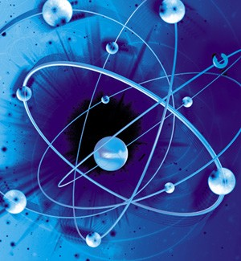

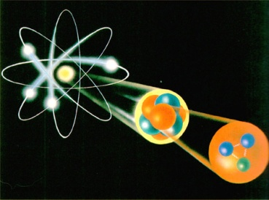
НАШ ДЕВИЗ:
Сделать НЕИЗВЕСТНОЕ ИЗВЕСТНЫМ,
Превратить НЕЗНАНИЯ в ЗНАНИЯ.
Радость видеть и понимать – есть самый прекрасный дар природы.
А. Эйнштейн

Slide 4


1.
НЕ СТЫДНО НЕ ЗНАТЬ,
СТЫДНО НЕ УЧИТЬСЯ.
(Русская пословица)
В воде не тонет и в огне не горит. Что это такое?
ЛЁД 2. ДЕРЕВО 3. ЗОЛОТО
ОТВЕТ: 1. ЛЁД
Когда лёд может быть нагревателем?
ОТВЕТ: КОГДА ДРУГОЕ ТЕЛО, НАХОДЯЩЕЕСЯ В СОПРИКОСНОВЕНИИ СО ЛЬДОМ, ИМЕЕТ ТЕМПЕРАТУРУ НИЖЕ ЕГО ТЕМПЕРАТУРЫ.

Slide 5

Кто ввел в русский язык слово «ФИЗИКА»?
М. В. Ломоносов
Д. И. Менделеев
И. Ньютон
ОТВЕТ:
1. М. В. Ломоносов

Slide 6

Заревел медведь на все горы, все моря. Что это такое?
ПЕСНЯ 2. ГРОМ 3.ШОРОХ
ОТВЕТ: 2. ГРОМ
На улице гроза, идет сильный дождь. Какое явление мы зафиксируем раньше: услышим гром или увидим молнию?
ОТВЕТ: РАНЬШЕ УСЛЫШИМ ВСПЫШКУ МОЛНИИ, А ПОЗДНЕЕ УСЛЫШИМ РАСКАТЫ ГРОМА. ТАК БУДЕТ ПОТОМУ, ЧТО СКОРОСТЬ РАСПРОСТРАНЕНИЯ СВЕТА 300000 КМ/С, А ЗВУКА В ВОЗДУХЕ ПРИ НОРМАЛЬНЫХ УСЛОВИЯХ И 20 ⁰C – 340 М/С.

Slide 7

КОМУ ПРИНАДЛЕЖАТ ЭТИ СТРОКИ?
В любом труде, в любом творенье
Необходимо вдохновение,
И озарение момент порой –
Важнейший элемент!
1. Галилей
2. М. В. Ломоносов
3. Д. И. Менделеев
ОТВЕТ: 3. Д. И. Менделеев

Slide 8
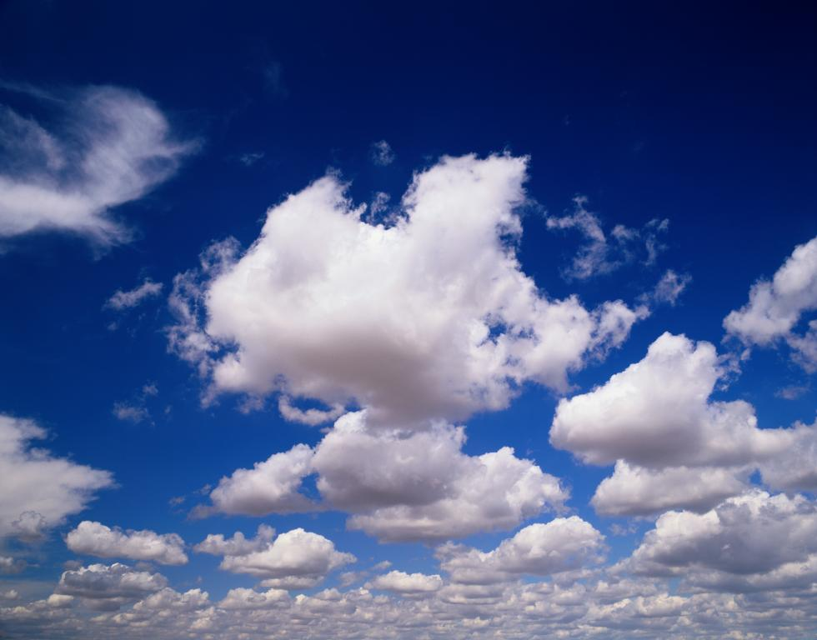

Всё поведает, хоть и без языка,
Когда будет ясно, а когда – облака.
термометр
мензурка
барометр
ОТВЕТ:
3. барометр

Slide 9
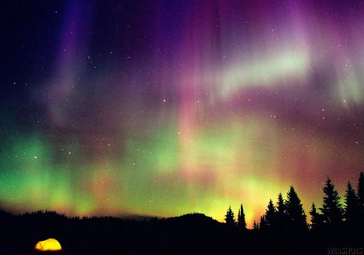
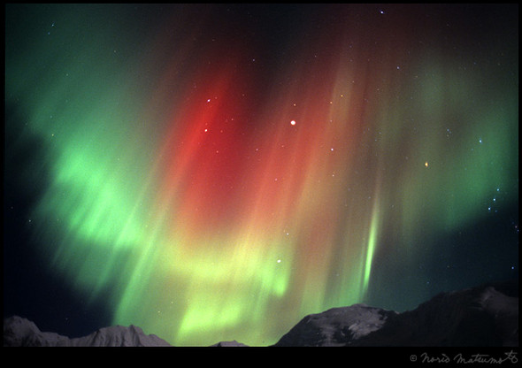
Какое явление вызвало у физика-поэта М.В. Ломоносова вдохновенные строки:
Но где ж, натура, твой закон?
С полночных стран встаёт заря!
Не солнце ль ставит там свой трон?
Не льдисты ль мешут огнь моря?
Се хладный пламень нас покрыл!
Се в ночь на землю день вступил!
О, вы, которых быстрый зрак
Пронзает в книгу вечных прав,
Которым малый вещи знак
Являет естества устав!
Вам путь известен всех планет;
Скажите, что нас так мятет?
Что зыблет ясный ночью луч?
Что тонкий пламень в твердь разит?
Как молния без грозных туч
Стремится от земли в зенит?
Как может быть, чтоб мёрзлый пар
Среди зимы рождал пожар?
Notes:
Северное сияние

Slide 10
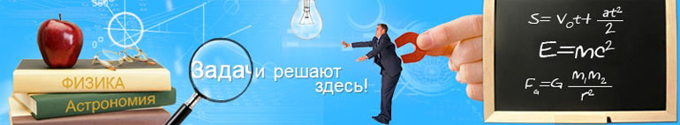
Образование – клад,
труд – ключ к нему.
П. Буаст
Знание самое превосходное из владений.
Все стремятся к нему, само же оно не приходит.
Абу Райхан БЕРУНИ

Slide 11
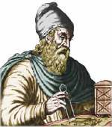
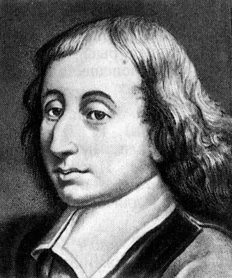
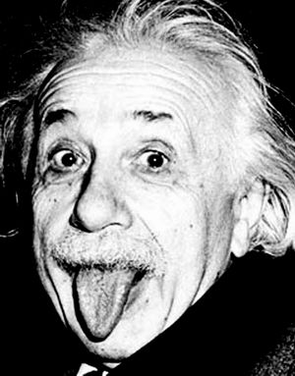
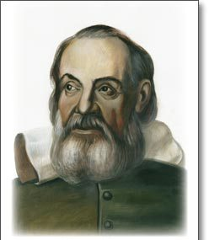
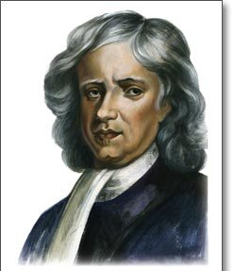
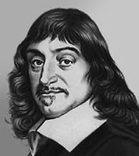
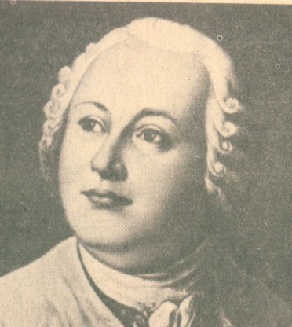
ЗНАКОМЫЕ ИМЕНА
2.
1
2
Рене Декарт
Исаак Ньютон
Архимед
Галилео Галилей
Блез Паскаль
Альберт Эйнштейн
М. В. Ломоносов
ОТВЕТ:
Архимед
Паскаль
Эйнштейн
Галилей
Ньютон
Декарт
Ломоносов
3
4
5
6
7

Slide 12

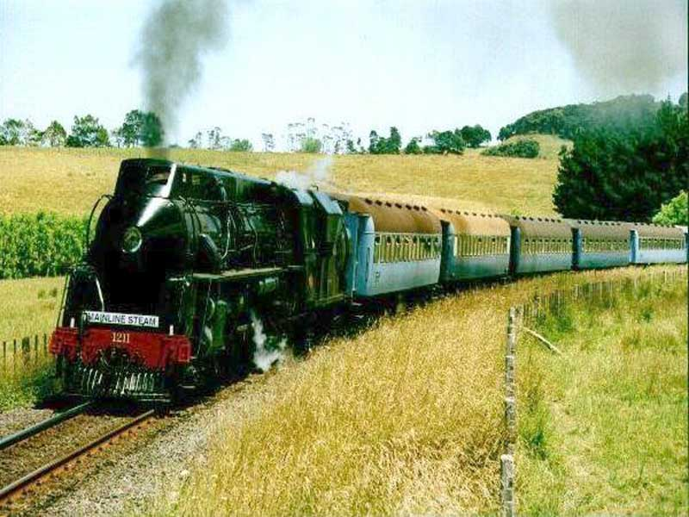

Встречаются как-то физик и математик. Физик и спрашивает:
— Слушай, почему у поезда колеса круглые, а когда он едет они стучат.
— Это элементарно, физик. Формула круга — , так вот …
ОТ ВЕЛИКОГО ДО СМЕШНОГО
ОДИН ШАГ…
Notes:
этот квадрат и стучит

Slide 13

В чем сила, брат?
— В деньгах.
— Вот и мой брат говорит, что в деньгах! А сила — она в …
ОТ ВЕЛИКОГО ДО СМЕШНОГО
ОДИН ШАГ…
Notes:
ньютонах

Slide 14

Великий физик и математик Ландау предлагал студентам продолжить последовательность букв «О», «Д», «Т», «Ч», «П»…
Продолжите и вы эту последовательность.
ОТ ВЕЛИКОГО ДО СМЕШНОГО
ОДИН ШАГ…
Ответ: «Ш», «С», «В», «Д»…
Notes:
Один, два, три, четыре, пять, шесть, семь…

Slide 15
ОТ ВЕЛИКОГО ДО СМЕШНОГО
ОДИН ШАГ…
На первом и пятом этажах стоят два человека. Они одновременно что – то кричат друг – другу. Кто из них первым услышит крик?
Ответ: стоящий на первом этаже.
Notes:
Учитываем расстояние, которое проходит звук от ушей до рта (в обоих случаях).

Slide 16
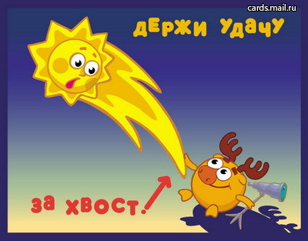

Slide 17
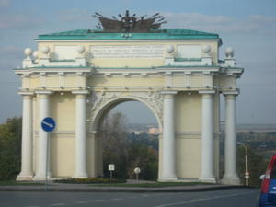

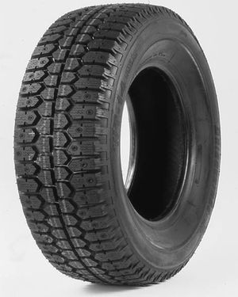
Я МЫСЛЮ, СЛЕДОВАТЕЛЬНО,
Я СУЩЕСТВУЮ.
Рене Декарт
4.
аршин

Slide 18
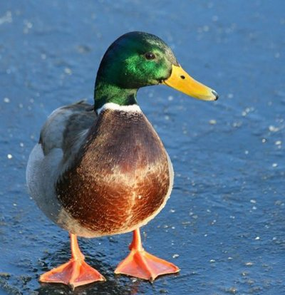
фут
Ф

Slide 19

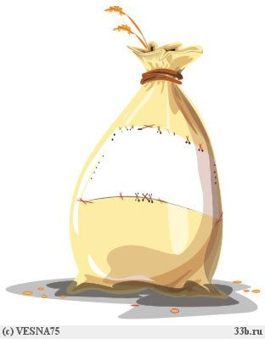
вершок

Slide 20
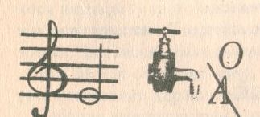
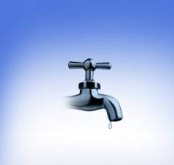
микрон
О
А

Slide 21
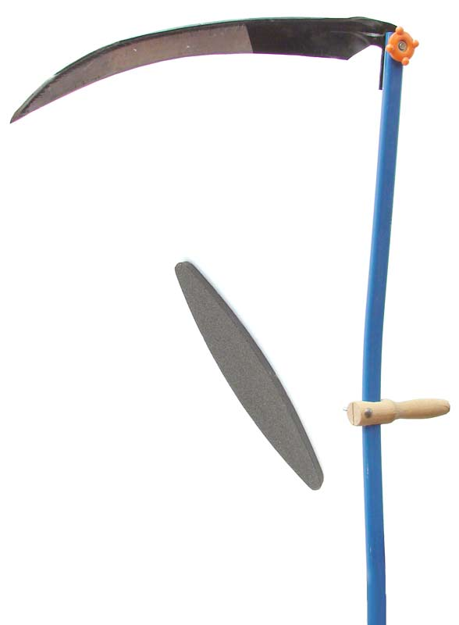
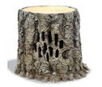
сажень
Ж

Slide 22
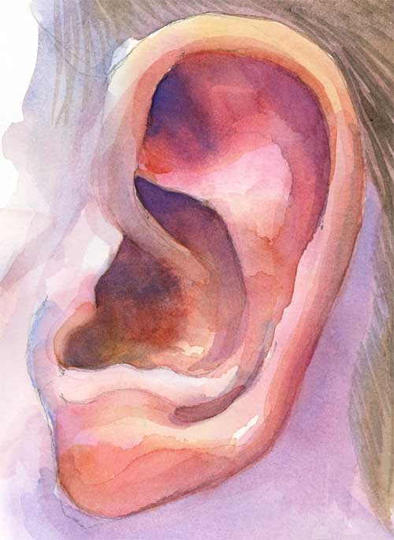
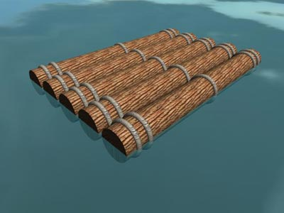
эхолот
Э
У

Slide 23

5.
ЗАГОНИ В САРАЙ «ОВЕЦ»
(НАЙДИ ЛИШНИХ «ОВЕЦ»)
Физические величины
масса
скорость
путь
вес
газ
время
Notes:
газ

Slide 24

Физические приборы
весы
линейка
барометр
штатив
термометр
динамометр
часы
мензурка
Notes:
штатив

Slide 25
Физические явления
молния
движение
радуга
молекула
инерция
трение
Notes:
молекула

Slide 26
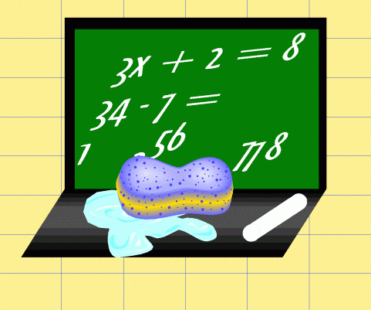
6.
ПУТЕШЕСТВИЕ ПО ГРАФИКАМ

Slide 27

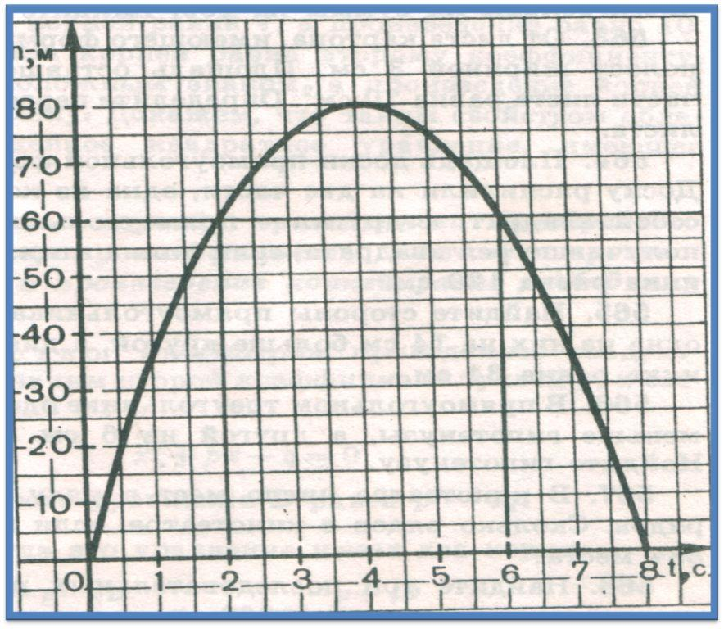
Notes:
Определите максимальную высоту подъема тела (80 м).
Сколько времени тело падало? (4 с).

Slide 28
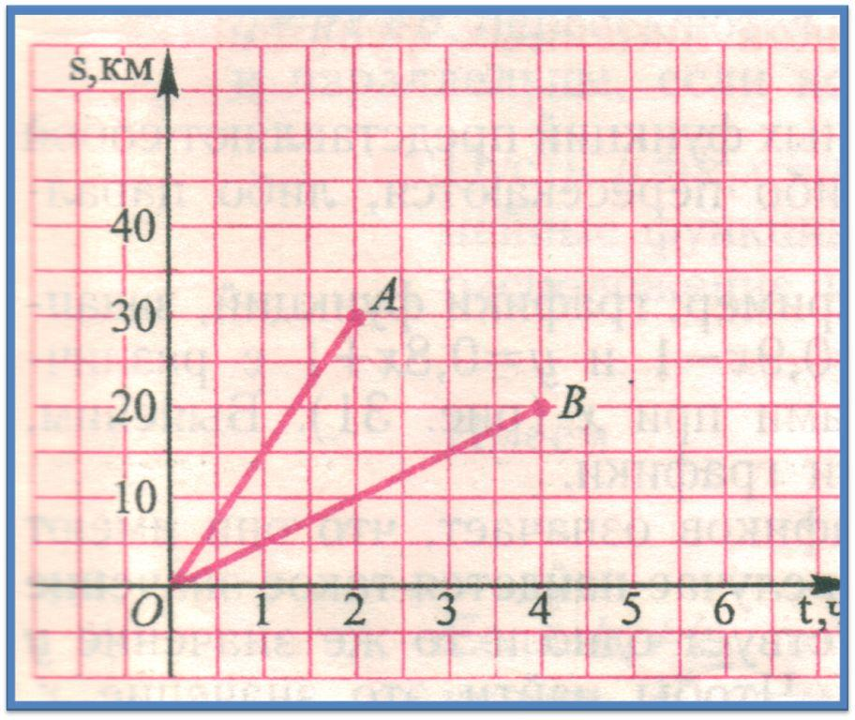
Notes:
Во сколько раз скорость одного тела больше другого? (Ответ: А 15 м/с, В 5 м/с, в 3 раза)

Slide 29
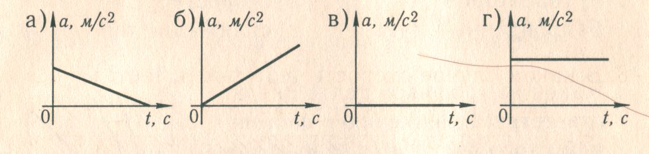
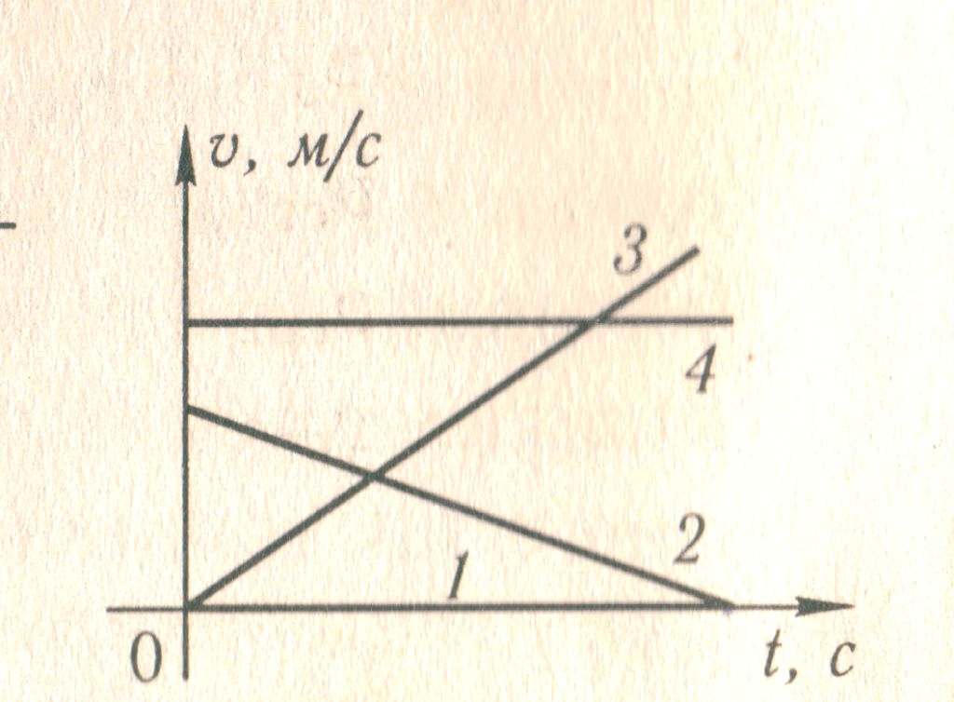
1.
2.
Notes:
Определите график равномерного прямолинейного движения (ответ: рис.1- в, рис. 2 – 4)

Slide 30


НАУКУ ВСЁ ГЛУБЖЕ ПОСТИГНУТЬ СТРЕМИСЬ,
ПОЗНАНИЕМ ВЕЧНОГО ЖАЖДОЙ ТОМИСЬ.
ЛИШЬ ПЕРВЫХ ПОЗНАНИЙ БЛЕСНЁТ ТЕБЕ СВЕТ,
УЗНАЕШЬ: ПРЕДЕЛА ДЛЯ ЗНАНИЯ НЕТ.
Фирдоуси
(Персидский и таджикский поэт, 940- 1030 гг.)

Slide 31


Источники информации
http://i012.radikal.ru/1102/06/a0e5bec8bb32.jpg
http://s46.radikal.ru/i114/1102/90/3956e09fd34d.gif
http://s61.radikal.ru/i172/1102/b2/78c7f6f0e4c3.gif
http://s016.radikal.ru/i335/1102/49/74ca0ea0dd42.jpg
http://s60.radikal.ru/i170/1102/b1/088cb97611df.jpg
http://s012.radikal.ru/i319/1102/33/6b729842e349.jpg
http://s012.radikal.ru/i320/1102/aa/5cdbdf1f46b4.jpg
http://s012.radikal.ru/i320/1102/aa/5cdbdf1f46b4.jpg
http://s52.radikal.ru/i137/1102/f7/3d3685b9f107.jpg
http://s54.radikal.ru/i146/1102/33/46189a7465d4.jpg
http://i027.radikal.ru/1102/f5/11f79180b535.jpg
http://s005.radikal.ru/i212/1102/93/81b209cd486b.jpg
http://s46.radikal.ru/i113/1102/a2/414cdf81d46b.jpg
http://s39.radikal.ru/i083/1102/b9/9776beb083bd.jpg
http://s14.radikal.ru/i187/1102/9b/3a528ddf0597.jpg
http://s003.radikal.ru/i202/1102/21/2576d0b6be7a.jpg
http://i071.radikal.ru/1102/d3/8ec24c233603.jpg
http://s016.radikal.ru/i334/1102/b4/a67b5ef03f67.jpg
http://s005.radikal.ru/i209/1102/3b/ae3241d6a4c0.jpg
http://i048.radikal.ru/1102/ed/0aee2cb07fdd.gif
http://s002.radikal.ru/i200/1102/83/fc1756e37887.jpg
http://s016.radikal.ru/i334/1102/47/9f6899528db3.jpg
http://s56.radikal.ru/i151/1102/e0/cf377cb305f5.jpg
http://i006.radikal.ru/1102/8a/792e7ec59d84.jpg
http://aphorism-list.com/autors.php?page=eynshteyn&tkautors=eynshteyn
http://www.world-art.ru/lyric/lyric.php?id=10739
http://s45.radikal.ru/i109/1102/36/557f0f3017d7.jpg
http://s013.radikal.ru/i324/1102/cd/9055542ca590.png
http://s007.radikal.ru/i300/1102/ae/18c78e8d74f7.gif
http://i060.radikal.ru/1102/4a/803d7c110f7a.gif
http://s46.radikal.ru/i112/1102/a8/68ca9fc7c9da.jpg
http://s002.radikal.ru/i198/1102/05/49316b158ba7.jpg
http://s015.radikal.ru/i332/1102/c5/a7c0e802876a.jpg
http://s56.radikal.ru/i153/1102/01/46ce8467fa85.gif
http://s60.radikal.ru/i167/1102/1a/76c11bf3c60b.gif
http://i071.radikal.ru/1102/75/9c126cec0b99.jpg
http://s40.radikal.ru/i087/1102/3b/ebd2c2f435e8.jpg
http://i045.radikal.ru/1102/df/8ea5582b5d0c.jpg
http://s13.radikal.ru/i186/1102/ae/25f92e5eb31b.jpg
http://s003.radikal.ru/i202/1102/b4/c62fb3040904.jpg
http://i012.radikal.ru/1102/c8/ff84b4018061.jpg
http://s011.radikal.ru/i317/1102/29/dda9a8e28be8.jpg
http://s011.radikal.ru/i318/1102/8f/84fea2d73a91.gif
http://i056.radikal.ru/1102/42/221aceae09cd.jpg
http://i003.radikal.ru/1102/30/2ebb36b64d53.jpg
http://i082.radikal.ru/1102/11/6aab8355a8c6.jpg
http://s39.radikal.ru/i085/1102/dc/f894b762fcb5.jpg
http://i018.radikal.ru/1102/9c/fd0b851b0313.jpg
http://s40.radikal.ru/i087/1102/10/a8ee4c4bf7ec.jpg
http://s001.radikal.ru/i194/1102/7c/d387d36dc7b5.jpg
http://s015.radikal.ru/i330/1102/cd/a89b5e176822.jpg
http://uaforizm.ru/aforizmy-i-citaty-pro-uchenie-lyuboznatelnost-o-znaniyax.html

